Slide 1
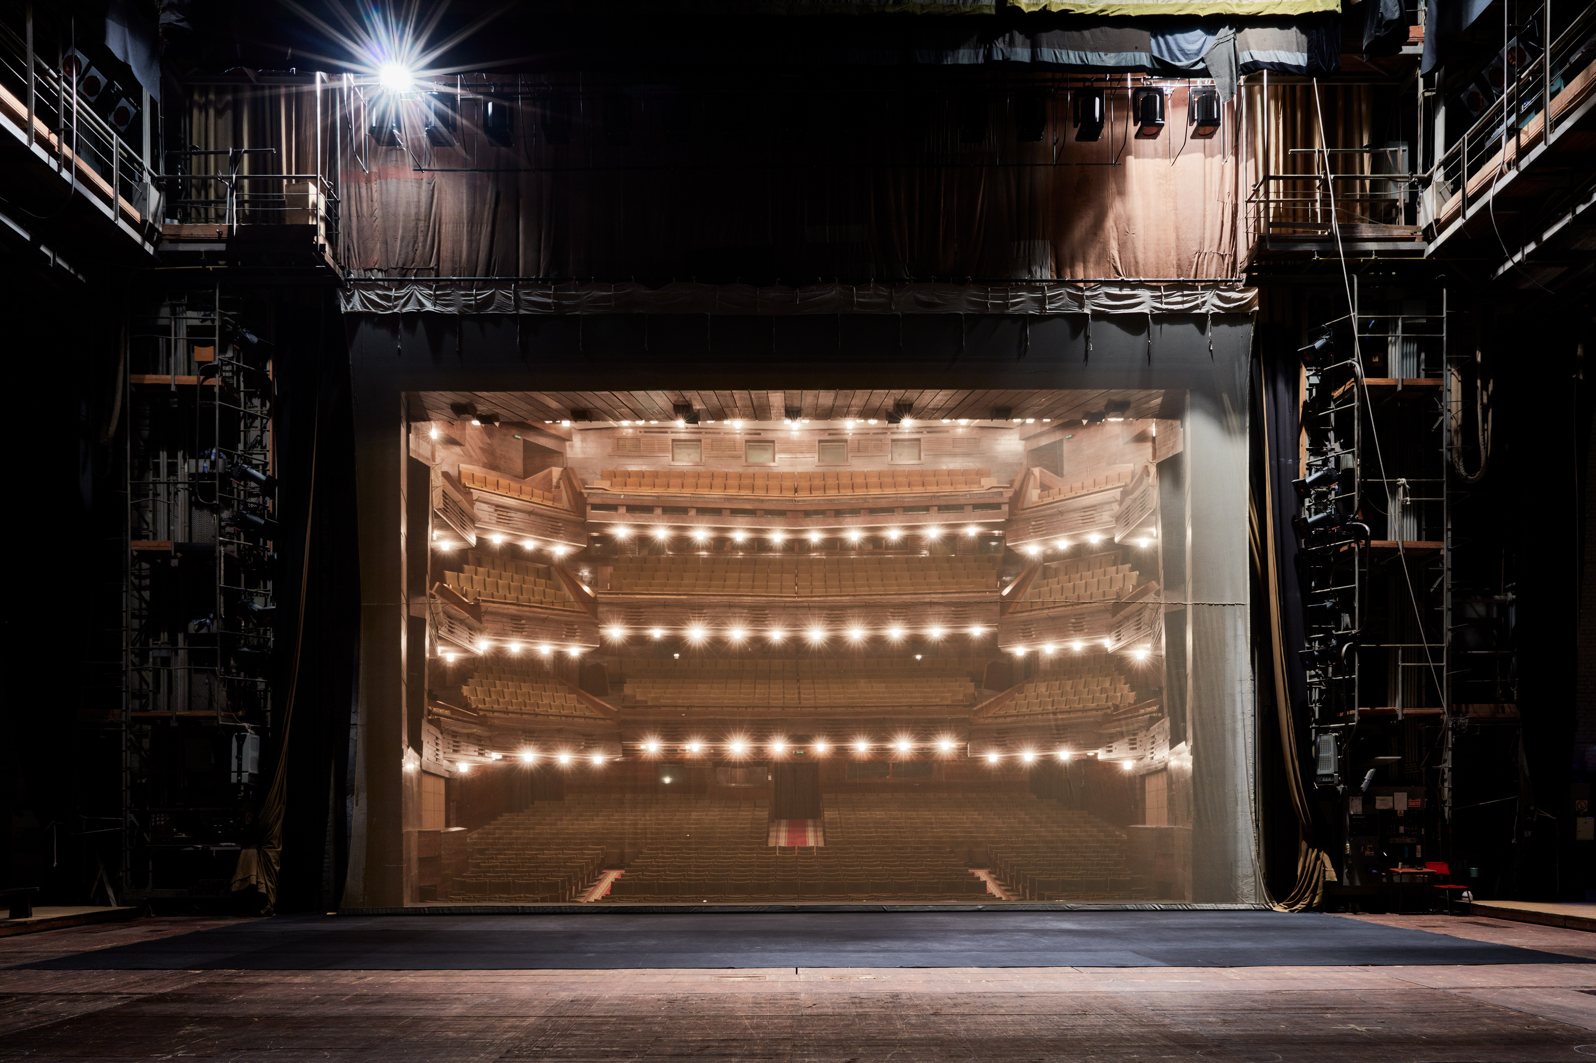
ТЕАТР
Онтология
Антропология
Десакрализация | Ресакрализация

Slide 2
ТЕАТР
Онтология
часть I

Slide 3
ТЕАТР
Лекция 3
Мимесис (μίμησις)
Метафизика
театрального
действия.
Онтология

Slide 4
ТЕАТР
Трагедия есть подражание -
мимесис (μίμησις)
Онтология

Slide 5
ТЕАТР
Трагедия есть подражание.
Чему?
Онтология

Slide 6
ТЕАТР
Трагедия есть подражание не
не людям, но
действию (πράξεων)
Онтология

Slide 7
ТЕАТР
Иерархия слоев Трагедии
Мифос ὁ μῦθος
Этэ ἤθη, ἦθος
Дианоя διάνοια
Лексис λέξις
Мелос μελοποιία
Опс ὄψις
Онтология

Slide 8
ТЕАТР
Начало и душа трагедии
есть миф.
ἀρχὴ μὲν οὖν καὶ οἷον ψυχὴ
ὁ μῦθος τῆς τραγῳδίας
Онтология

Slide 9
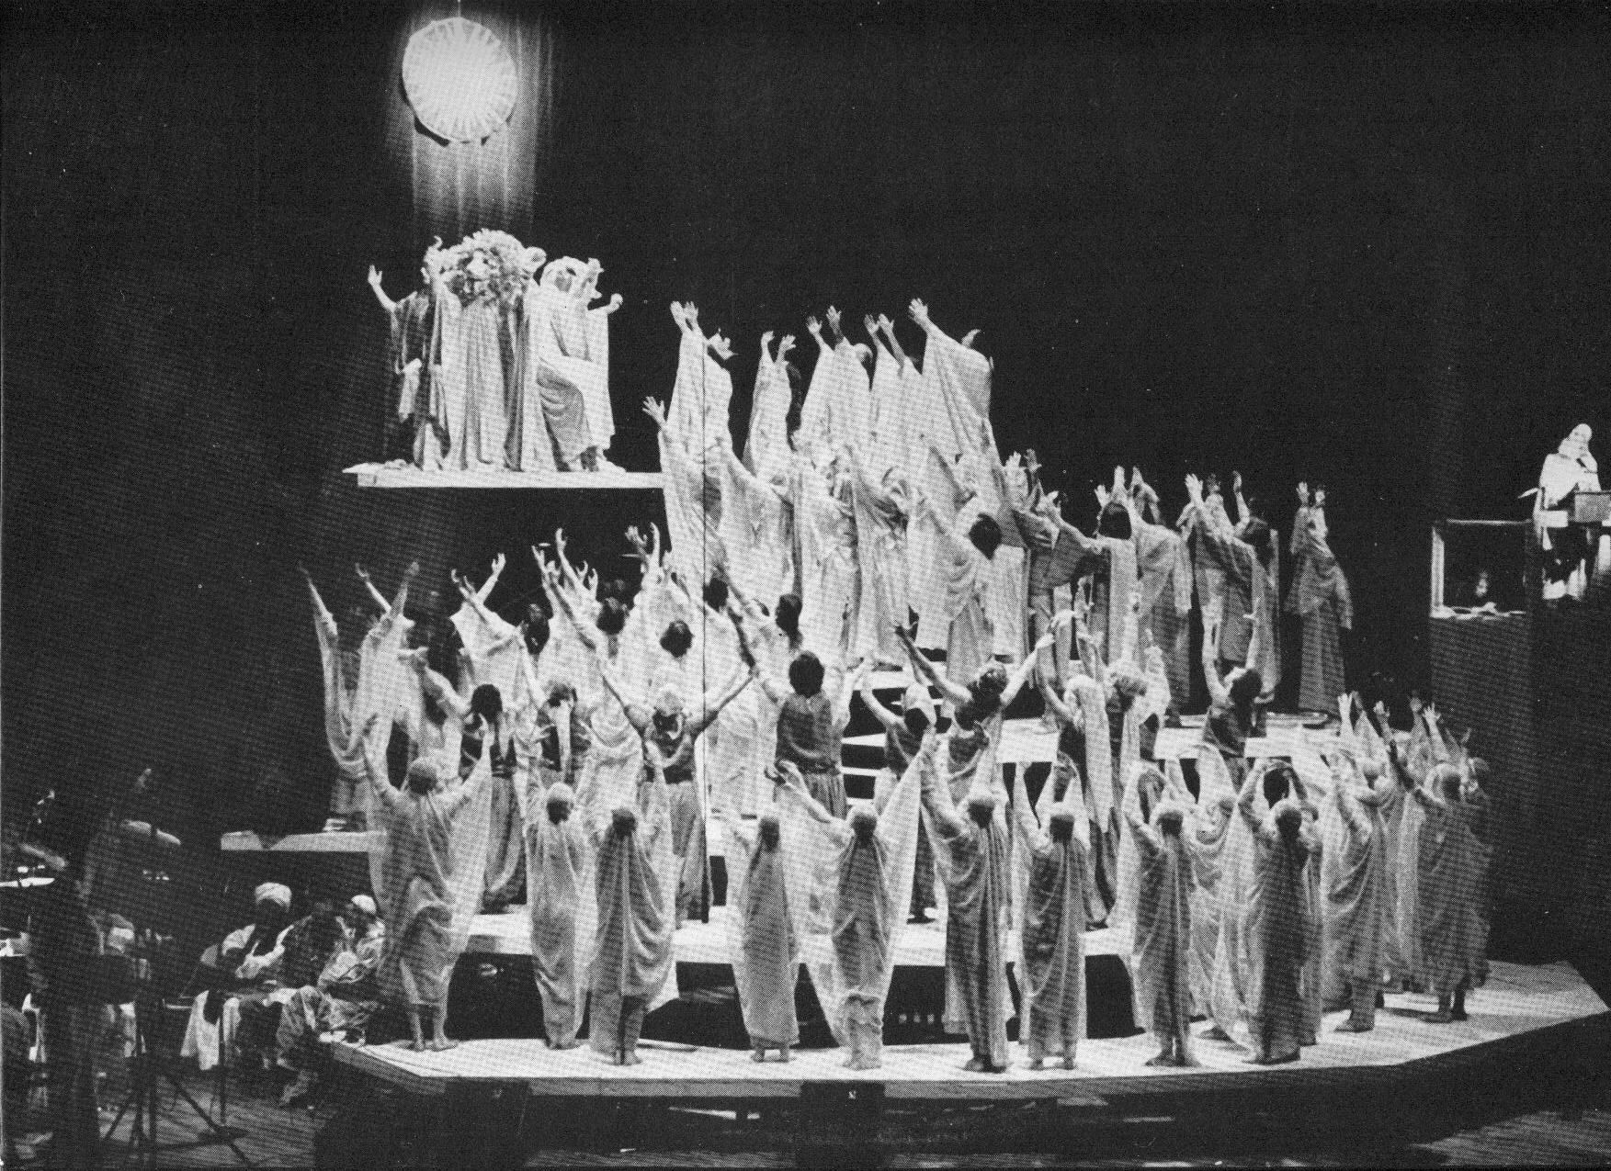
ТЕАТР
Онтология
миф

Slide 10
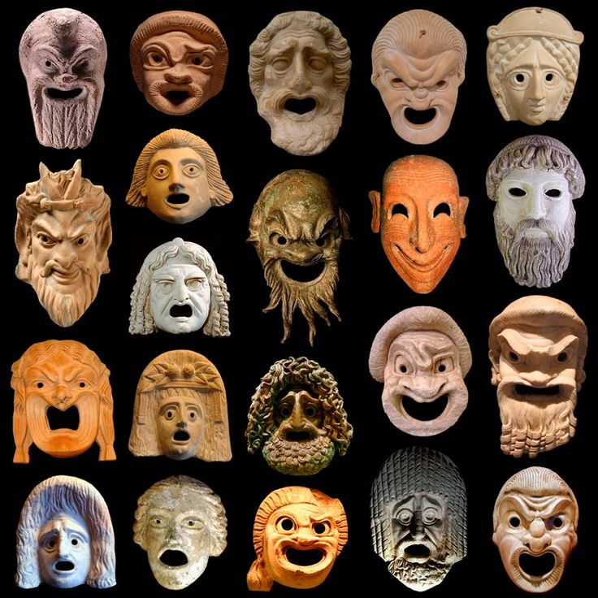
Онтология
Этосы

Slide 11
ТЕАТР
Праксис и драма.
Мимесис
как дистанция
Онтология

Slide 12
ТЕАТР
Три типа мимесиса:
Онтологический мимесис
Догматический мимесис
Этико-профетический мимесис
Онтология

Slide 13
ТЕАТР
Театр есть действие,
драма
Действие есть высшая форма бытия.
Действителен только Бог, Ум.
Мир есть возможность, приводимая в действие.
Театральное действие самое философичное.
Поэт – тот, кто творит миф, а следовательно,
действительность.
Действительность есть проекция мифа, миф в действии.
Онтология

